Slide 1
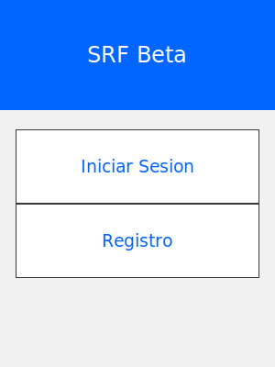
FaceTrack

Slide 2
Introducción
Con el avance constante en el desarrollo de las tecnologías de inteligencia artificial, se ha vuelto cada vez más común su utilización en diversas áreas.
Para trabajar decidimos plantear una situación hipotética en la cual somos contratados por una empresa para desarrollar un programa que se encargue de registrar y monitorear la entrada y salida de sus trabajadores de manera automatizada.

Slide 3
Objetivos
Metas de la Aplicación
Desarrollo de una aplicación para una empresa local o centralizada.
Objetivos generales
Desarrollo de una aplicación de escritorio.
Demostrar los alcances de los sistemas de inteligencia artificial a través de las librerías disponibles para el reconocimiento facial.
Adquirir nuevos conocimientos referidos a Python y su aplicación en la IA.
Objetivos específicos
Uso de IA como soporte y ayuda ante problemas
Uso de un sistema audio-visual para reconocer la entrada y salida de las personas a la empresa

Slide 4
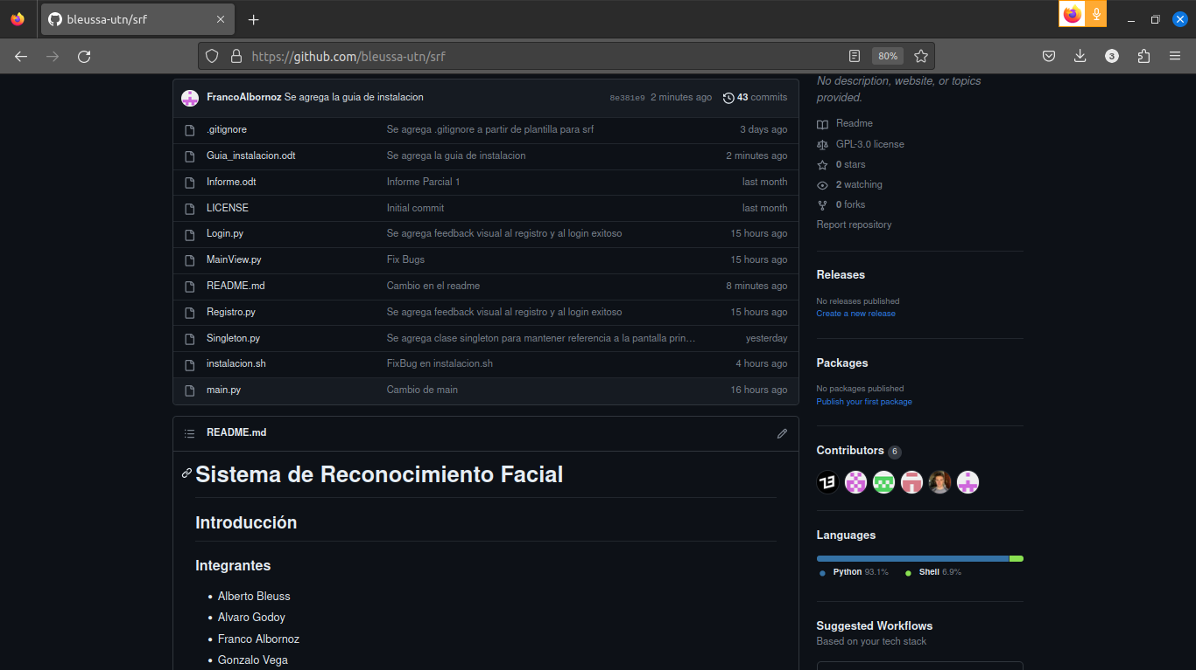
Recursos y Librerías
Recursos
GitHub
Jira
Librerías
opencv-python
matplotlib
facenet-pytorch
tkinter

Slide 5
Hipótesis
Hipótesis: El código generado por una IA es indistinguible del código que escribe un programador con la contextualización adecuada.
Justificación: Uso de múltiples inteligencias artificiales para el desarrollo del proyecto en general.

Slide 6
Avances
Creación de un repositorio GitHub para volcado de código.
Creación de un entorno de Jira para el desarrollo y distribución de tareas.
Creación de una tabla en Notion para documentar los diferentes pedidos y las diferentes respuestas que emitió la IA.
Consultas básicas realizadas a la IA sobre pautas de búsqueda sobre el reconocimiento facial.
Inicio de creación de informe y documentación.
Inicio de búsqueda e investigación en diferentes fuentes y bibliografías.
Cambios en readme.md
Implementación de Interfaces.
Creación de sistema de Registro Simple.
Agregación de funcionalidad para detectar y registrar rostros.
Fix ‘Error Tabulador’
Creación de Script instalador de dependencias.
Agregación de feedback visual al registro y al login exitoso.
Creación del Instructivo de Instalación
Entrega de producto limpio según requerimientos del cliente

Slide 7
Marco Teórico - Estado del Arte
En la actualidad, los sistemas de reconocimiento facial utilizan redes neuronales convolucionales (CNN) y algoritmos de aprendizaje profundo para lograr una mayor precisión en la identificación y verificación de las personas. Estos sistemas pueden detectar y reconocer caras en tiempo real, incluso en condiciones variables de iluminación, ángulos de visión y expresiones faciales.
Algunas de las características y capacidades destacadas del estado del arte en sistemas de reconocimiento facial incluyen:
Precisión mejorada: Los avances en algoritmos y conjuntos de datos han permitido un aumento en la precisión de reconocimiento facial, reduciendo la tasa de falsos positivos y negativos.

Slide 8
Marco Teórico - Estado del Arte
Tolerancia a variaciones: Los sistemas actuales son más capaces de manejar cambios en la apariencia, como el uso de maquillaje, barbas, gafas y cambios en el peinado.
Detección en tiempo real: Los sistemas modernos pueden detectar y reconocer caras en tiempo real, lo que los hace adecuados para aplicaciones de asistencia en tiempo real.
Seguridad y privacidad: Se ha puesto un mayor énfasis en el desarrollo de sistemas de reconocimiento facial que cumplan con estándares de seguridad y protección de datos, para abordar preocupaciones sobre la privacidad y el mal uso de la tecnología.

Slide 9
Funcionalidad - Alcanzada / Prometida
Funcionalidad prometida:
Registro de entrada y salida de trabajadores mediante el reconocimiento facial
El panel de administración permitirá a los administradores generar informes y estadísticas sobre la asistencia de los trabajadores y la utilización del sistema.
Detección de actividades sospechosas.
Funcionalidad alcanzada:
Sistema de reconocimiento facial funcional
Aplicación de sistema de inicio de sesión

Slide 10
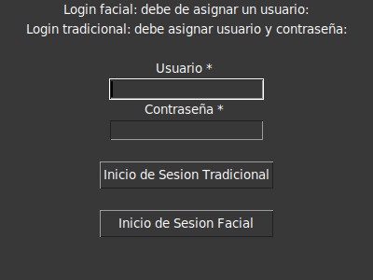
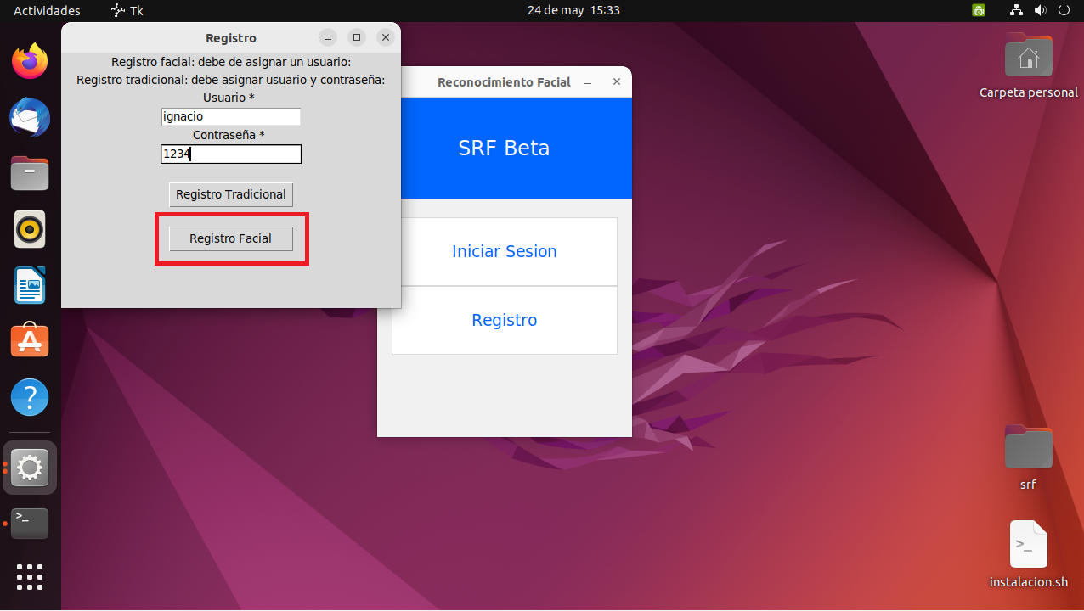
Funcionalidad - Alcanzada / Prometida

Slide 11
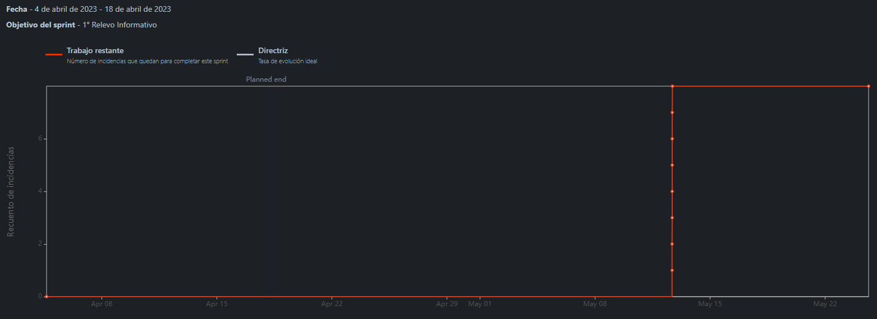
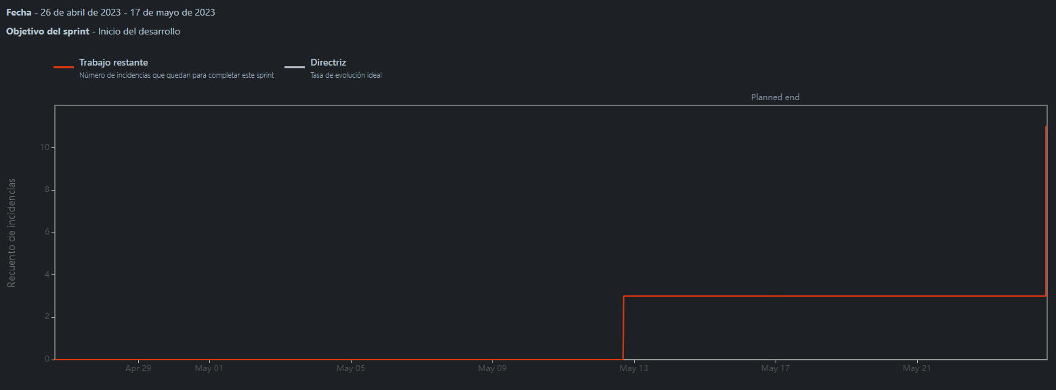
Gráfico - Burndown Chart
Aclaración
Al momento de crear los diferentes sprints cometimos el error de no iniciar los mismos. Consecuentemente, cuando habilitamos la función de Informes e intentamos generar el reporte Burndown Chart nos toma

Slide 12
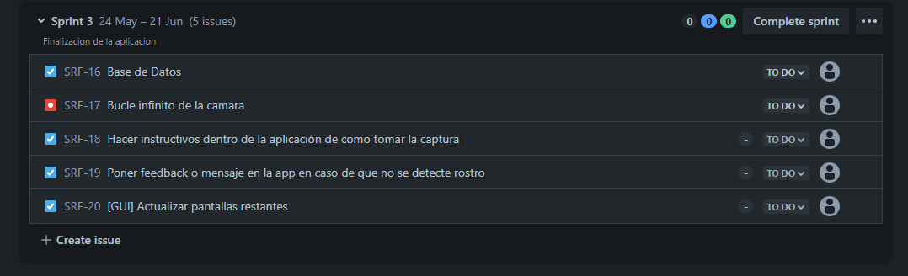
Fecha estimada de finalización
Estimamos que la finalización de proyecto sera el dia 21 de junio 2023

Slide 13
Marco Teórico - Bibliografía
https://www.datacamp.com/tutorial/face-detection-python-opencv
https://docs.opencv.org/4.x/d6/d00/tutorial_py_root.html
https://matplotlib.org/stable/index.html
https://www.kaggle.com/code/timesler/guide-to-mtcnn-in-facenet-pytorch
https://docs.python.org/3/library/tk.html
https://realpython.com/face-recognition-with-python/

